Slide 1
반도체의 전자현미경(SEM) 이미지로부터 깊이를 예측하는 AI 알고리즘 개발
Samsung AI Challenge
(3D Metrology)
팀명 : BAL

Slide 2
개요 (문제 설정 및 접근 방식)
문제 설정
실제 SEM 영상이 아닌 Simulator를 통해 생성한 Simulation Data를 학습시켜서 실제 Test Dataset의 SEM 영상으로 Depthmap을 생성
접근 방식
이미지 증강을 통해 학습할 수 있는 데이터량 증가
Train SEM 데이터와 Simulation SEM 데이터는 차이가 있지만 Simulation 데이터만으로도 성능을 높일 수 있어서 Stacked Auto Encoder에서 파라미터 수가 더 많은 CNN기반의 깊이 예측 모델로 변경하여 성능을 높이는 것에 집중
Depth에 따라 픽셀값의 차이가 존재하고, Depth에 따라 픽셀값의 최대값 최소값이 정해져 있는 것을 발견
→ 제출 이미지를 만드는 과정에서 Depth별 픽셀값의 한계치를 설정 후 이미지 생성

Slide 3
제안하는 알고리즘 설명
기존의 Baseline 모델
Bottle Neck 구조의 Stacked Auto Encoder
Parameter 수 8,468,736
72 x 48 의 픽셀값을 flatten 하여 fully connected layer 구조에 넣었기 때문에 이미지의 깊이 정보인 공간적인 정보가 손실이 되어서 성능의 한계가 있다고 판단

Slide 4
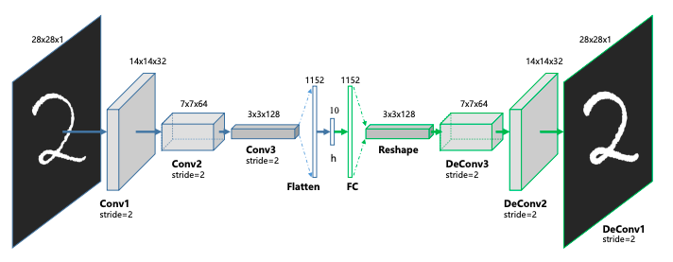
CNN 기반의 모델
Parameter 수 57,378,817
보통의 이미지 처리에 사용하는 모델인 convolution layer를 사용하여 linear한 정보와 추가적으로 공간적인 정보도 사용하여 압축한 후 복원했을때 성능 향상이 이루어졌다
BatchNormalization 사용, ReLU 사용
아래의 모델을 참고하여 학습할 이미지 크기(72x48)에 맞게 모델 구현
(reference : https://towardsdatascience.com/convolutional-autoencoders-for-image-noise-reduction-32fce9fc1763)

Slide 5
제안하는 알고리즘의 차별점(알고리즘에서 어떤 부분이 성능 향상에 주요한 영향을 주었는지, 어떤 부분에 많은 시간과 노력을 기울였는지 등)
전처리 시도(log, fourier, gamma, gausian, median, CLAHE, invert, blur, bilateral)
(전처리 시도는 생성된 이미지에도 영향을 주어서 실패)
Vertical, horizontal, vertical+horizontal 데이터 증강 → 기존 이미지의 형태는 보존하면서 증강(crop, rotation 같은 경우는 성능 악화)
color jitter(0.8), color jitter(0.9) 데이터 증강 → train 데이터가 simul 보다 어두웠기 때문에 사용
기존 데이터에서 6배 증강 259,956 → 1,559,736
Autoencoder의 필터수 변경, Dropout 추가, optimizer, scheduler, lr, batch_size
GAN, CycleGAN, U-Net
CNN 기반의 depth estimation 모델
후처리 : Depth 별 이미지의 픽셀값의 최대값 설정

Slide 6
Future Work
GPU를 제약 없이 사용할 수 있다면 더 깊은 CNN 기반 모델 사용
Simulation 데이터로만 학습한 모델에서의 validation 평가지표와 Dacon Score 간의 차이가 컸기 때문에 이 차이를 줄이는 방안 탐색
Train Data의 실제 SEM 데이터와 average_depth.csv 파일 학습

Slide 7
결론 및 대회 진행에 대해 건의사항
결론
전처리는 이미지 생성 자체에 영향을 주기 때문에 도움이 되지 않음
Depth 별 이미지의 픽셀값의 최대값 설정으로 성능 향상
최종적으로 Baselline (6.90852) → Bestmodel (3.83163)으로 성능 향상
건의사항
대회안내 항목에 써있는 ‘주제’와 실제로 제출하는 형식과 모델 구현 방향이 맞지 않아 혼동이 있었음

